Slide 1
Ep

Slide 2
opširno pripovijedanje o povijesnim ili društvenim događajima s mnogo pojedinosti
često prikazuje sudbinske događaje nekog naroda (ratove, doživljaje nacionalnih junaka, utemeljenje države...) – nacionalna određenost

Slide 3
Homer, Ilijada

Slide 4
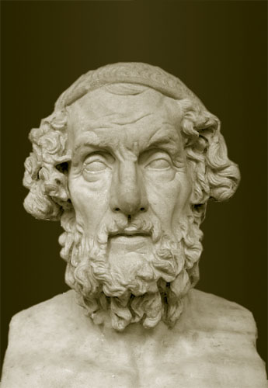
Homer
najstariji grčki pjesnik kojemu se pripisuje autorstvo epova Ilijada i Odiseja
ne postoji ni jedan pouzdan podatak – predaja kaže da je bio slijep i da je živio skitalačkim načinom života

Slide 5
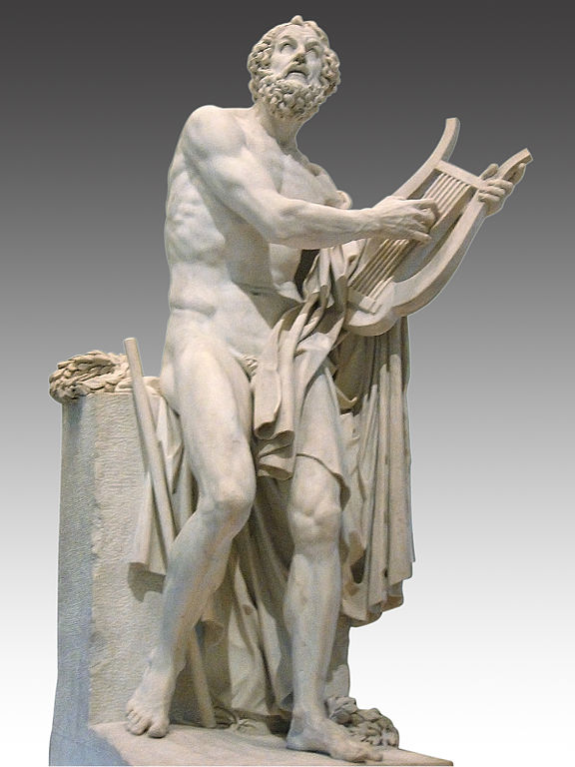
Homersko pitanje Jesu li Ilijada i Odiseja u cijelosti djelo jednog čovjeka?
unitaristi – DA – dokaz – dosljedno provođenje karaktera likova, jedinstvo radnje
analitičari – NE – više je autora pisalo epove, dokaz- nedosljednost pojedinih dijelova
neounitaristi – Homer je napisao Ilijadu, Odiseju netko drugi

Slide 6
Ilijada
spjev/ep od 24 pjevanja
ep je vjerojatno nastao u 8.st. pr. Krista
govori o zadnjih pedesetak dana desetogodišnjeg rata između Ahejaca i Trojanaca
Ahejci – Menelaj, Agamemnon, Ahilej (tesalski kralj)
Trojanci – trojanski kralj Prijam i njegovi sinovi Hektor i Paris

Slide 7
Stilska obilježja Ilijade

Slide 8
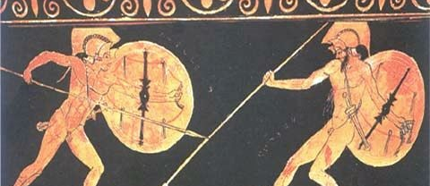
in medias res (lat. u središte zbivanja)
pisac nas izravno uključuje u samo središte događaja

Slide 9
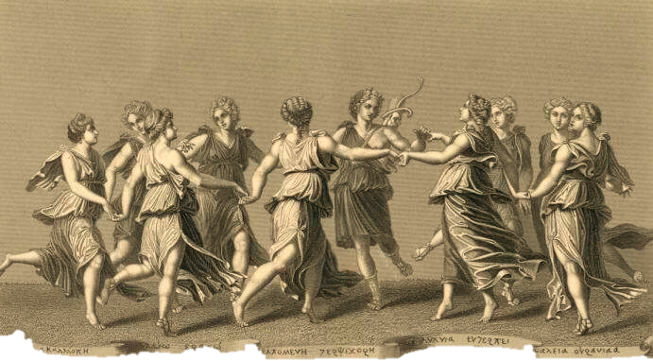
invokacija
Srdžbu, boginjo, pjevaj Ahileja, Peleju sina
Pogubnu, koja zada Ahejcima bezbrojne jade,
Snažne je duše mnogih junaka poslala ona
k Hadu, a njih je same učinila, da budu plijen
Psima i pticama svima,i tako se Zeusova volja
Vršila,od kad se ono razdvojio u svađi bio
Atrejev sin, junacima kralj, s Ahilejem divnim.
zazivanje bogova i muza u pomoć pri pisanju epa

Slide 10
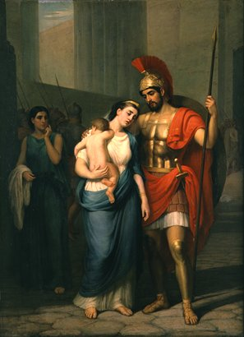
ustaljeni epiteti – neki se epiteti stalno ponavljaju uz određene imenice (npr. bjeloruka Hera, daljnometni streljač Apolon)
perifraze – stilske figure koje se sastoje u tome da se neki obični pojam
izražava širim, opisnim izričajem, npr. perifraza za Apolona - Zeusov i Letin sin
poredbe i ponavljanja – usporavaju radnju (retardacija)
digresije – npr. ljubavni prizori između Parisa i Helene ili Zeusa i Here,
rastanak Hektora i Andromahe

